Slide 1
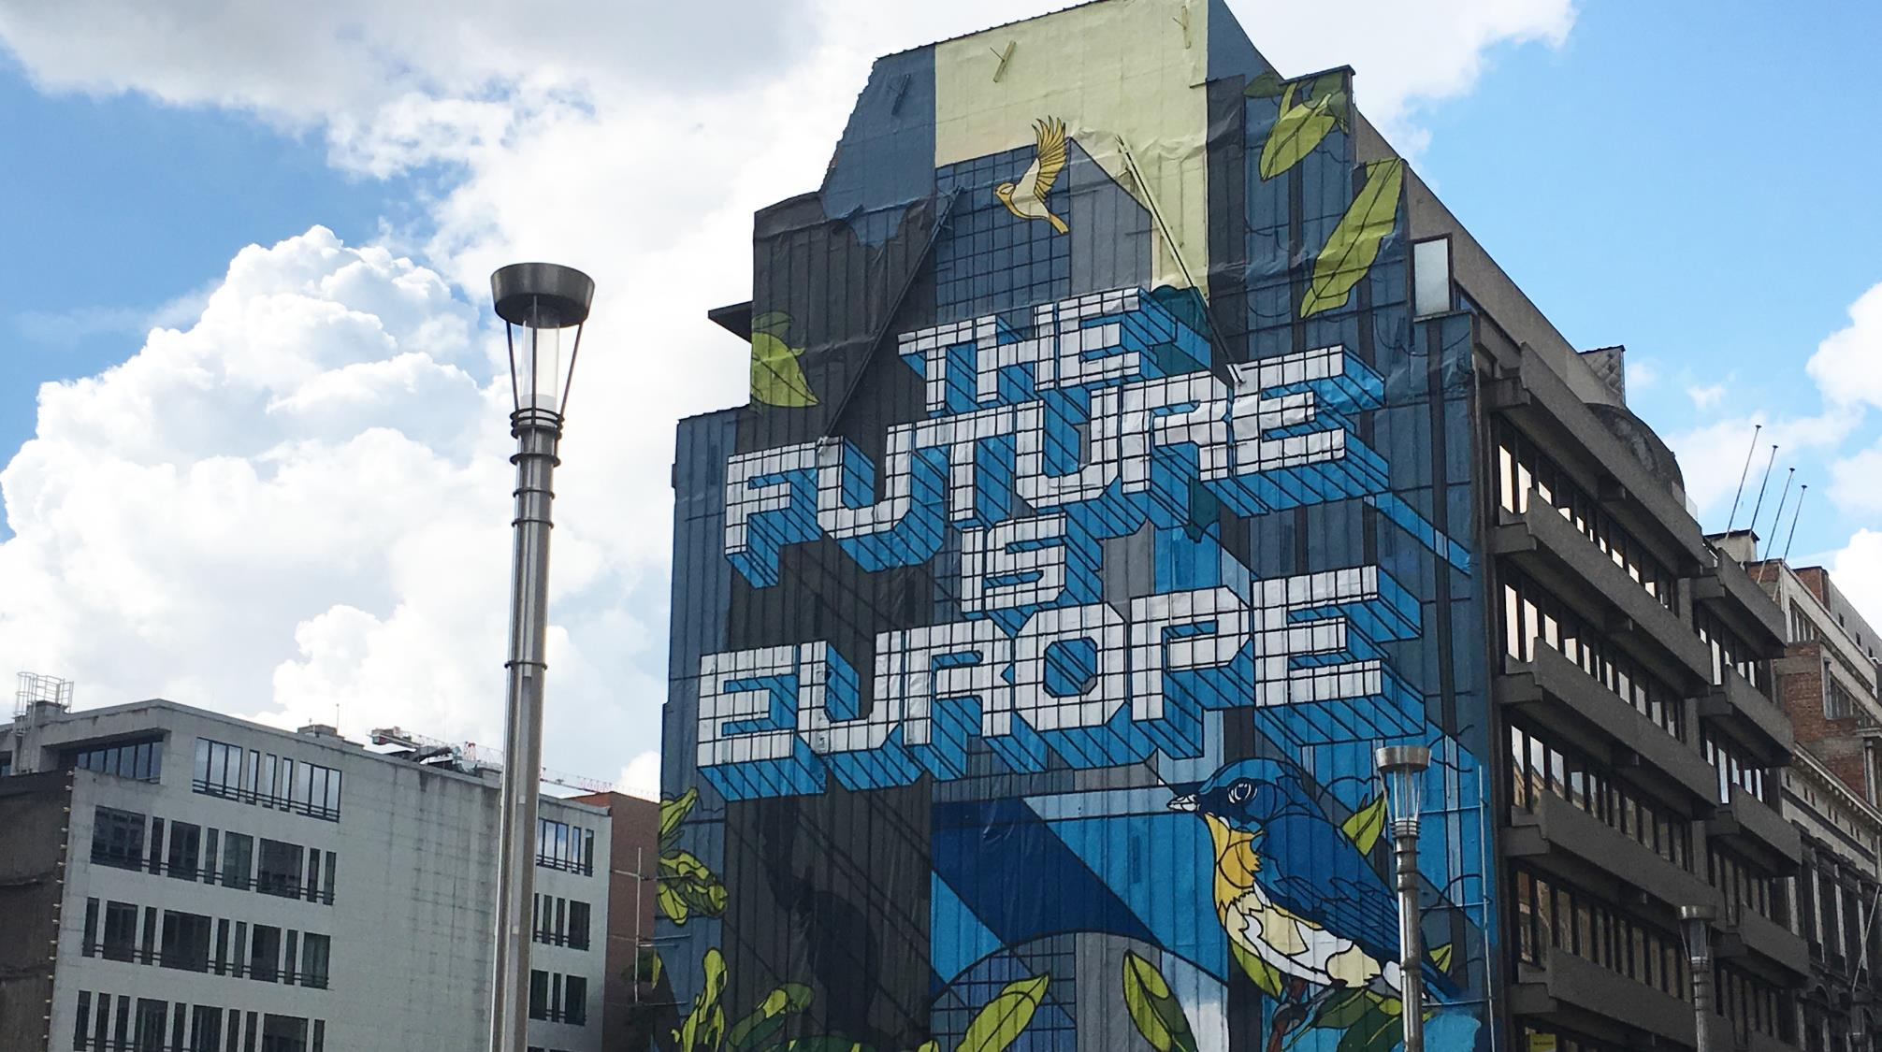

Erasmus+ akkreditering - inspiration

Slide 2
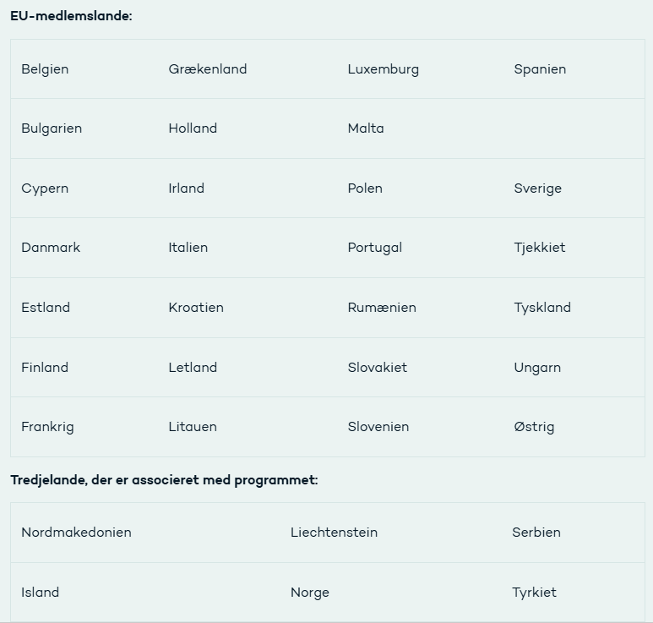
Hvor må I rejse hen?
Nyt: fra 2027 også til Storbritannien og Schweiz

Slide 3
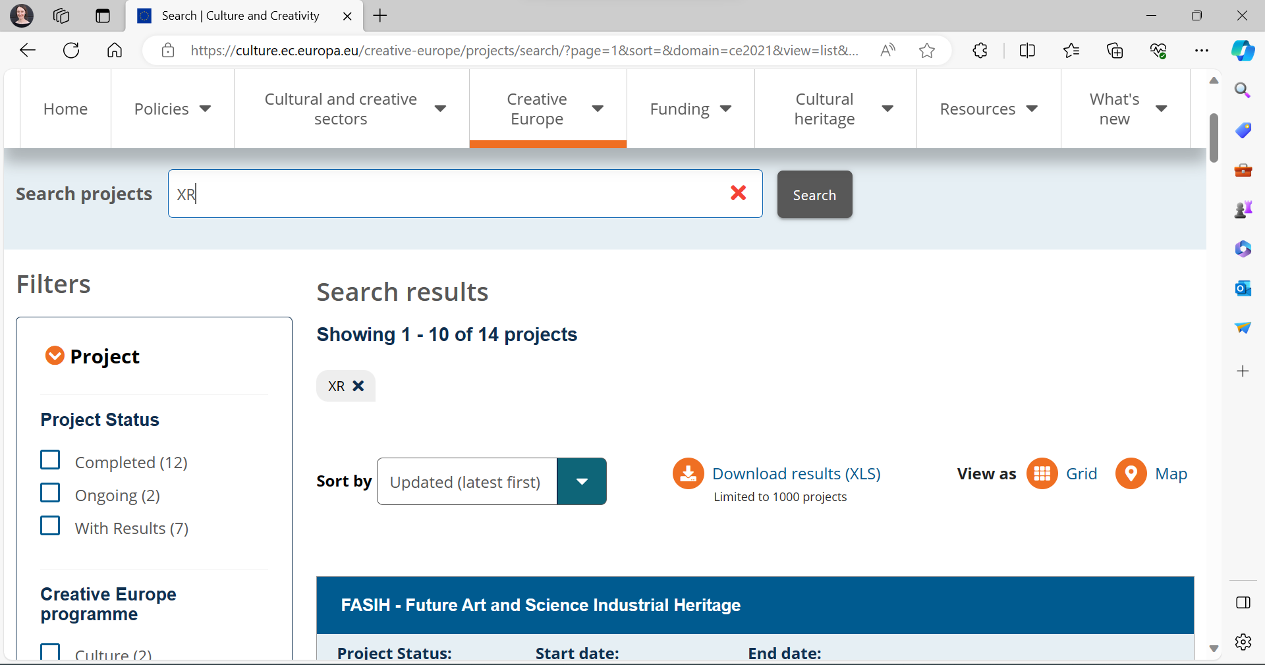
Find inspiration fra europæiske projekter
Søg på Erasmus+-projekter: Search | Erasmus+ (europa.eu)
Søg på kulturprojekter: Search | Culture and Creativity (europa.eu)

Slide 4
Spørg i jeres faglige netværk
Nationale netværk (museer, biblioteker, musik- og kulturskoler, teatre osv.)
Den europæiske pendant til de nationale netværk
  Museer: Network of European Museums Organisation, Home: NEMO - Network of European Museum Organisations (ne-mo.org)
  Biblioteker: LIBER, CENL, ELSIA, EBLIDA, IFLA (spørg Louise efter en liste og beskrivelse af de enkelte netværk)
  Scenekunst: IETM, Home | IETM, ASSITEJ
  Musikskoler: flere forskellige, fx EAS, European Association for Music in Schools, eas-music.org og EMC, Music School Union, EMC – European Music Council – European Music School Union
Og spørg kollegaer!

Slide 5
Og derudover?
Europæiske museumspriser: THE AWARDS (europeanforum.museum)
Deltag i konferencer og hav visitkortet med ☺
Giv ikke op, når I får nej
Tænk i indgange til organisationerne – kender I nogle, der kender nogen?
Brug CDEU til at hjælpe jer med at finde muligheder
Husk, at I også gerne må besøge organisationer/aktører udenfor jeres felt

Slide 6
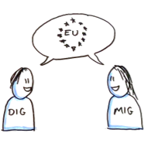
Og når I er derude…
Erasmus+ small scale er en god mulighed at have med i tasken
  Krav om kun én anden EU-partner
  Nemt at administrere og relativt nemt at søge
  Små samarbejdsprojekter — Uddannelses- og Forskningsstyrelsen

Slide 7
Louise Godt
log@centraldenmark.eu

